Slide 1



BÀI GIẢNG SOẠN THẢO THEO BỘ SÁCH: CÁNH DIỀU
HOẠT ĐỘNG TRẢI NGHIỆM 1

Slide 2

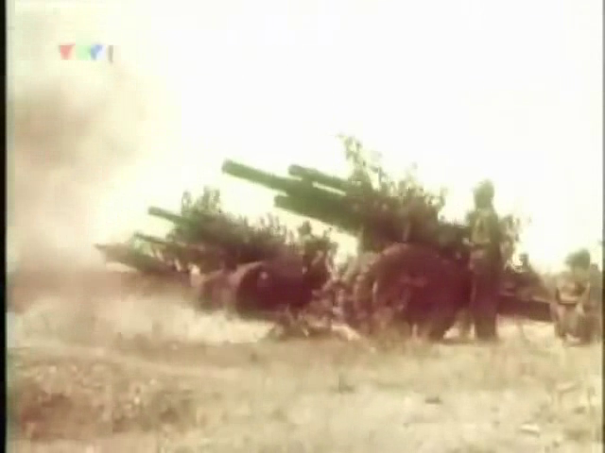

Slide 3

Bµi 32
CÙNG HỢP TÁC

Slide 4


Slide 5
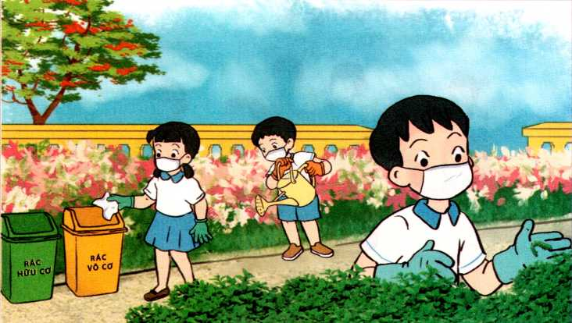
Hoạt động 1. Quan sát và liên hệ

Slide 6

140
160
30
0
130
20
50
60
40
80
170
150
10
70
90
180
100
110
120
9
1
2
3
4
5
6
7
8
THẢO LUẬN
- Quan sát tranh và nói về những việc làm cụ thể của các bạn trong tranh.
- Trình bày kết quả làm việc

Slide 7

KẾT LUẬN
Hiểu được rằng chúng ra sẽ cùng nhau thực hiện rất nhiều hoạt động hợp tác cụ thể trong đời sống hằng ngày.

Slide 8
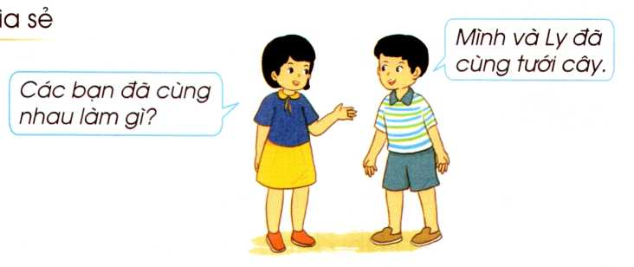
Hoạt động 2. Chia sẻ
Chia sẻ với bạn trong nhóm về những việc đã làm cùng nhau ở lớp.
chia sẻ trước lớp

Slide 9

KẾT LUẬN
Học được cách hợp tác cùng các bạn khi làm việc tập thể sẽ mang lại nhiều điều lí thú và bổ ích.

Slide 10
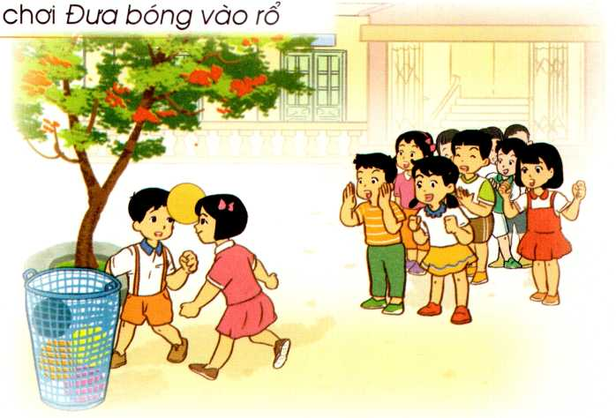
Hoạt động 3: Trò chơi “Đưa bóng vào rổ”
Toàn lớp xếp thành hai hàng. 2 HS đại diện 2 hàng nhanh chóng chạy lên đưa bóng vào rổ bằng cách để quả bóng vào giữa trán của 2 bạn, di chuyển sao cho quả bóng không bị rơi. Khi đến rổ, 2 bạn cần khéo léo để cùng thả được quả bóng vào rổ.

Slide 11
KẾT LUẬN
Nếu chúng ta biết hợp tác cùng nhau khi chơi trò chơi hay làm bất kì việc nào thì sẽ đạt được kết quả.

Slide 12
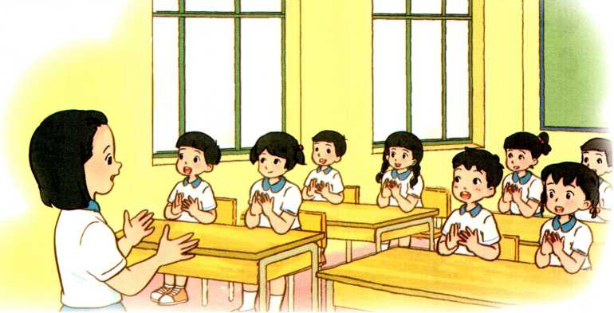
Em học được gì từ chủ đề “chia sẻ và hợp tác”
+ Em học được gì khi làm việc cùng với các bạn?
+ Em có cảm xúc thế nào khi giúp đỡ được các bạn gặp khó khăn?

Slide 13



Xin Chaân Thaønh Caùm Ôn

